Slide 1
voyage scolaire
Madrid
25 Mars - 29 Mars

Slide 2
Objectifs de ce séjour linguistique:
Acquérir de nouvelles connaissances culturelles.
Concrétiser ses apprentissages de la langue.
Partager le quotidien d’une famille espagnole.

Slide 3
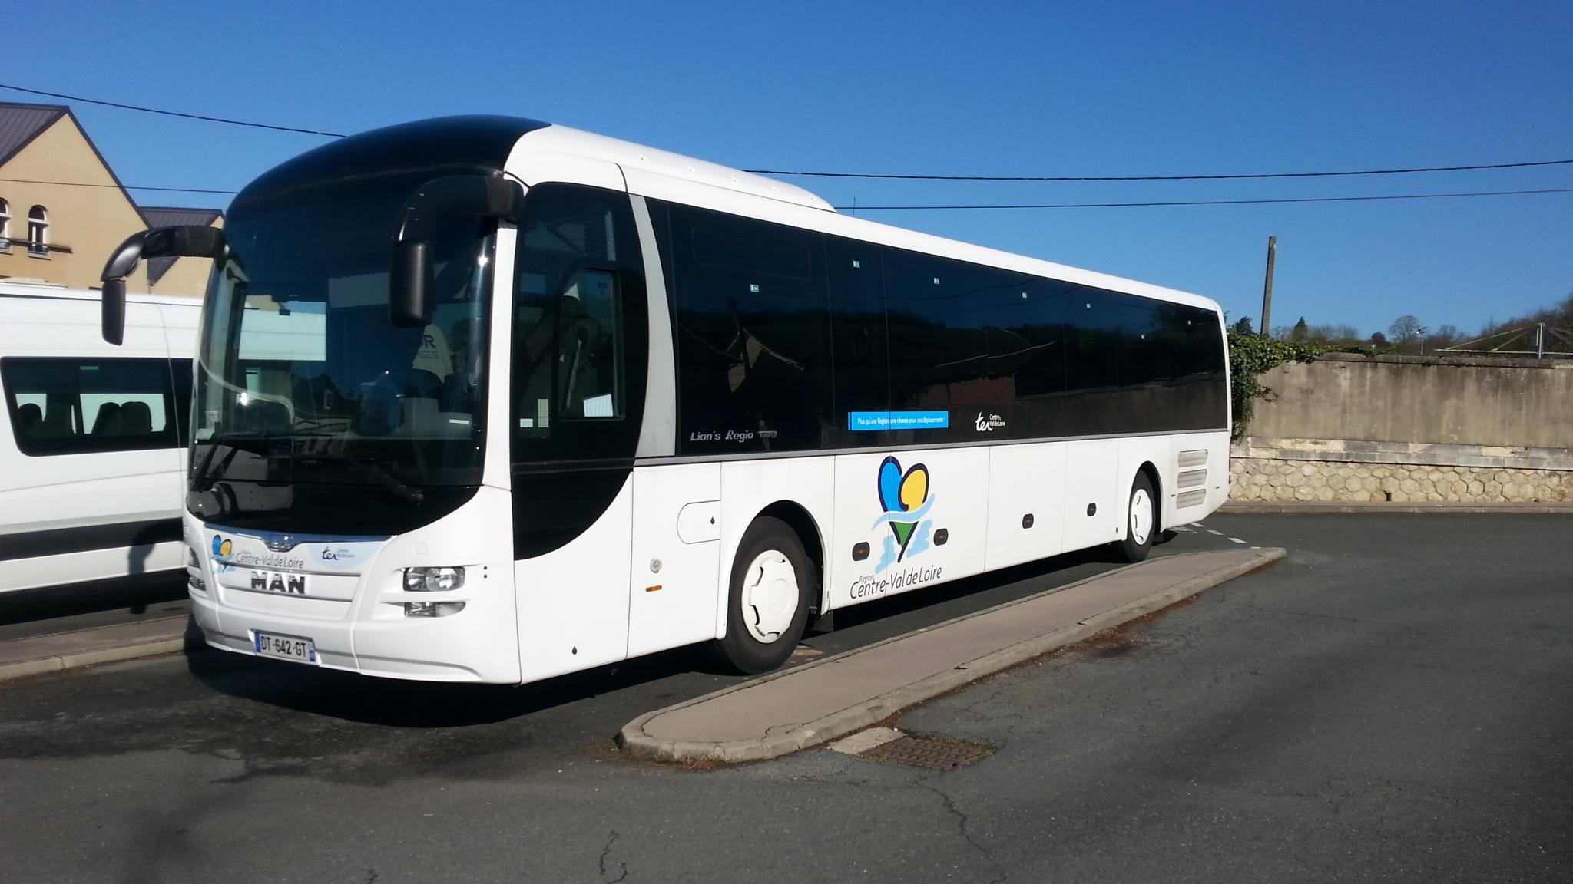
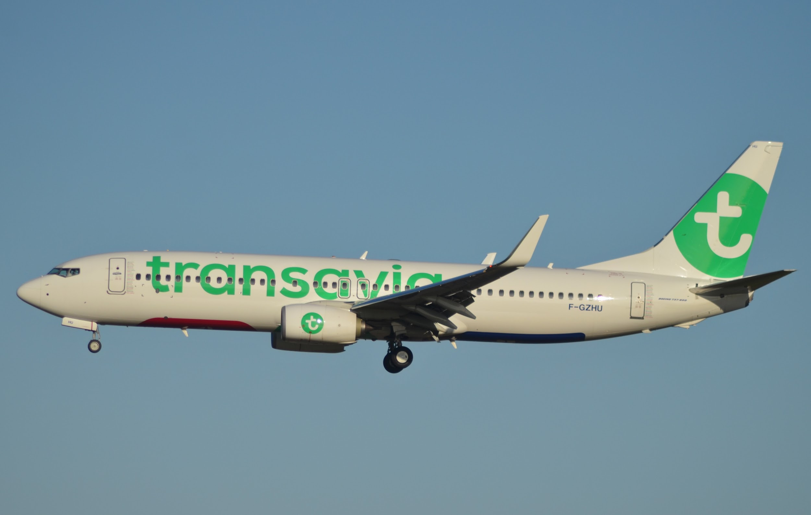
-Rendez-vous à 8hoo devant le collège Sacré Coeur.
-Départ en car avec une compagnie privée pour arriver à l’aéroport d’orly à 12h50, pour les formalités.
-Départ du vol à 14h50 à bord d’un avion Tansavia (vol TO3186).
-Arrivée prévue à madrid à 16h55

Slide 4
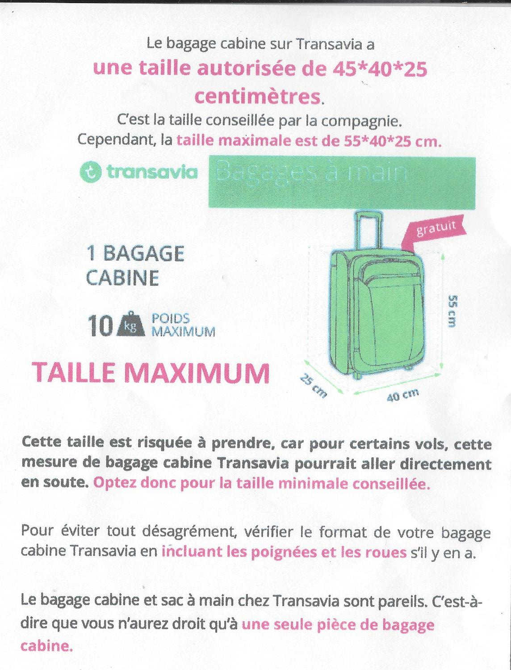

Slide 5
lundi | mardi | mercredi | jeudi | vendredi
8h: rendez-vous au collège | 8h départ de Rivas pour une matinée consacrée à -la plaza Mayor -la Puerta del Sol | 8h Estadio Santiago Bernabeú -Musée del Prado pique nique au parc Retiro | 8h Journée à Toledo -Rallye dans la ville | 8h matinée libre pour du shopping
14h50: Départ d’Orly 16h55: arrivée à Madrid -visite panoramique de la ville 20h: rendez-vous avec les familles à Rivas. | 14h: el Palacio Real Visite d’autres sites connus de Madrid: -Templo de Debod -plazas | El valle de los Caídos |  | Museo de la Reina Sofía 20h départ vers la France avec le (vol TO3189) arrivée prévue au collège à 2h samedi matin

Slide 6
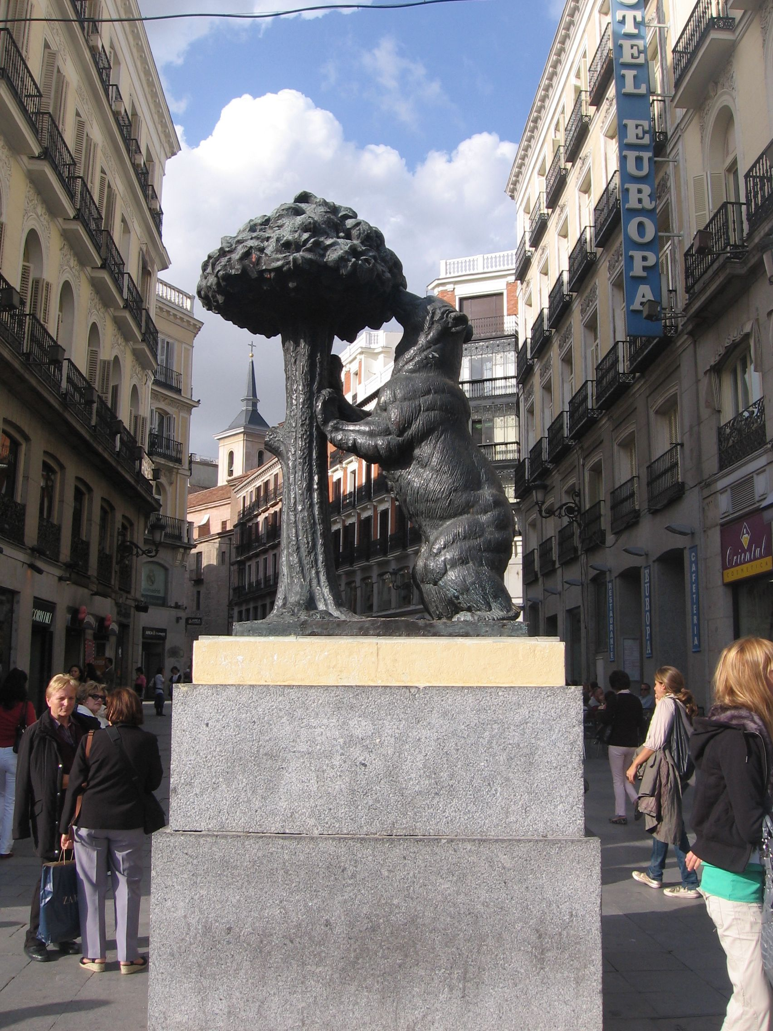
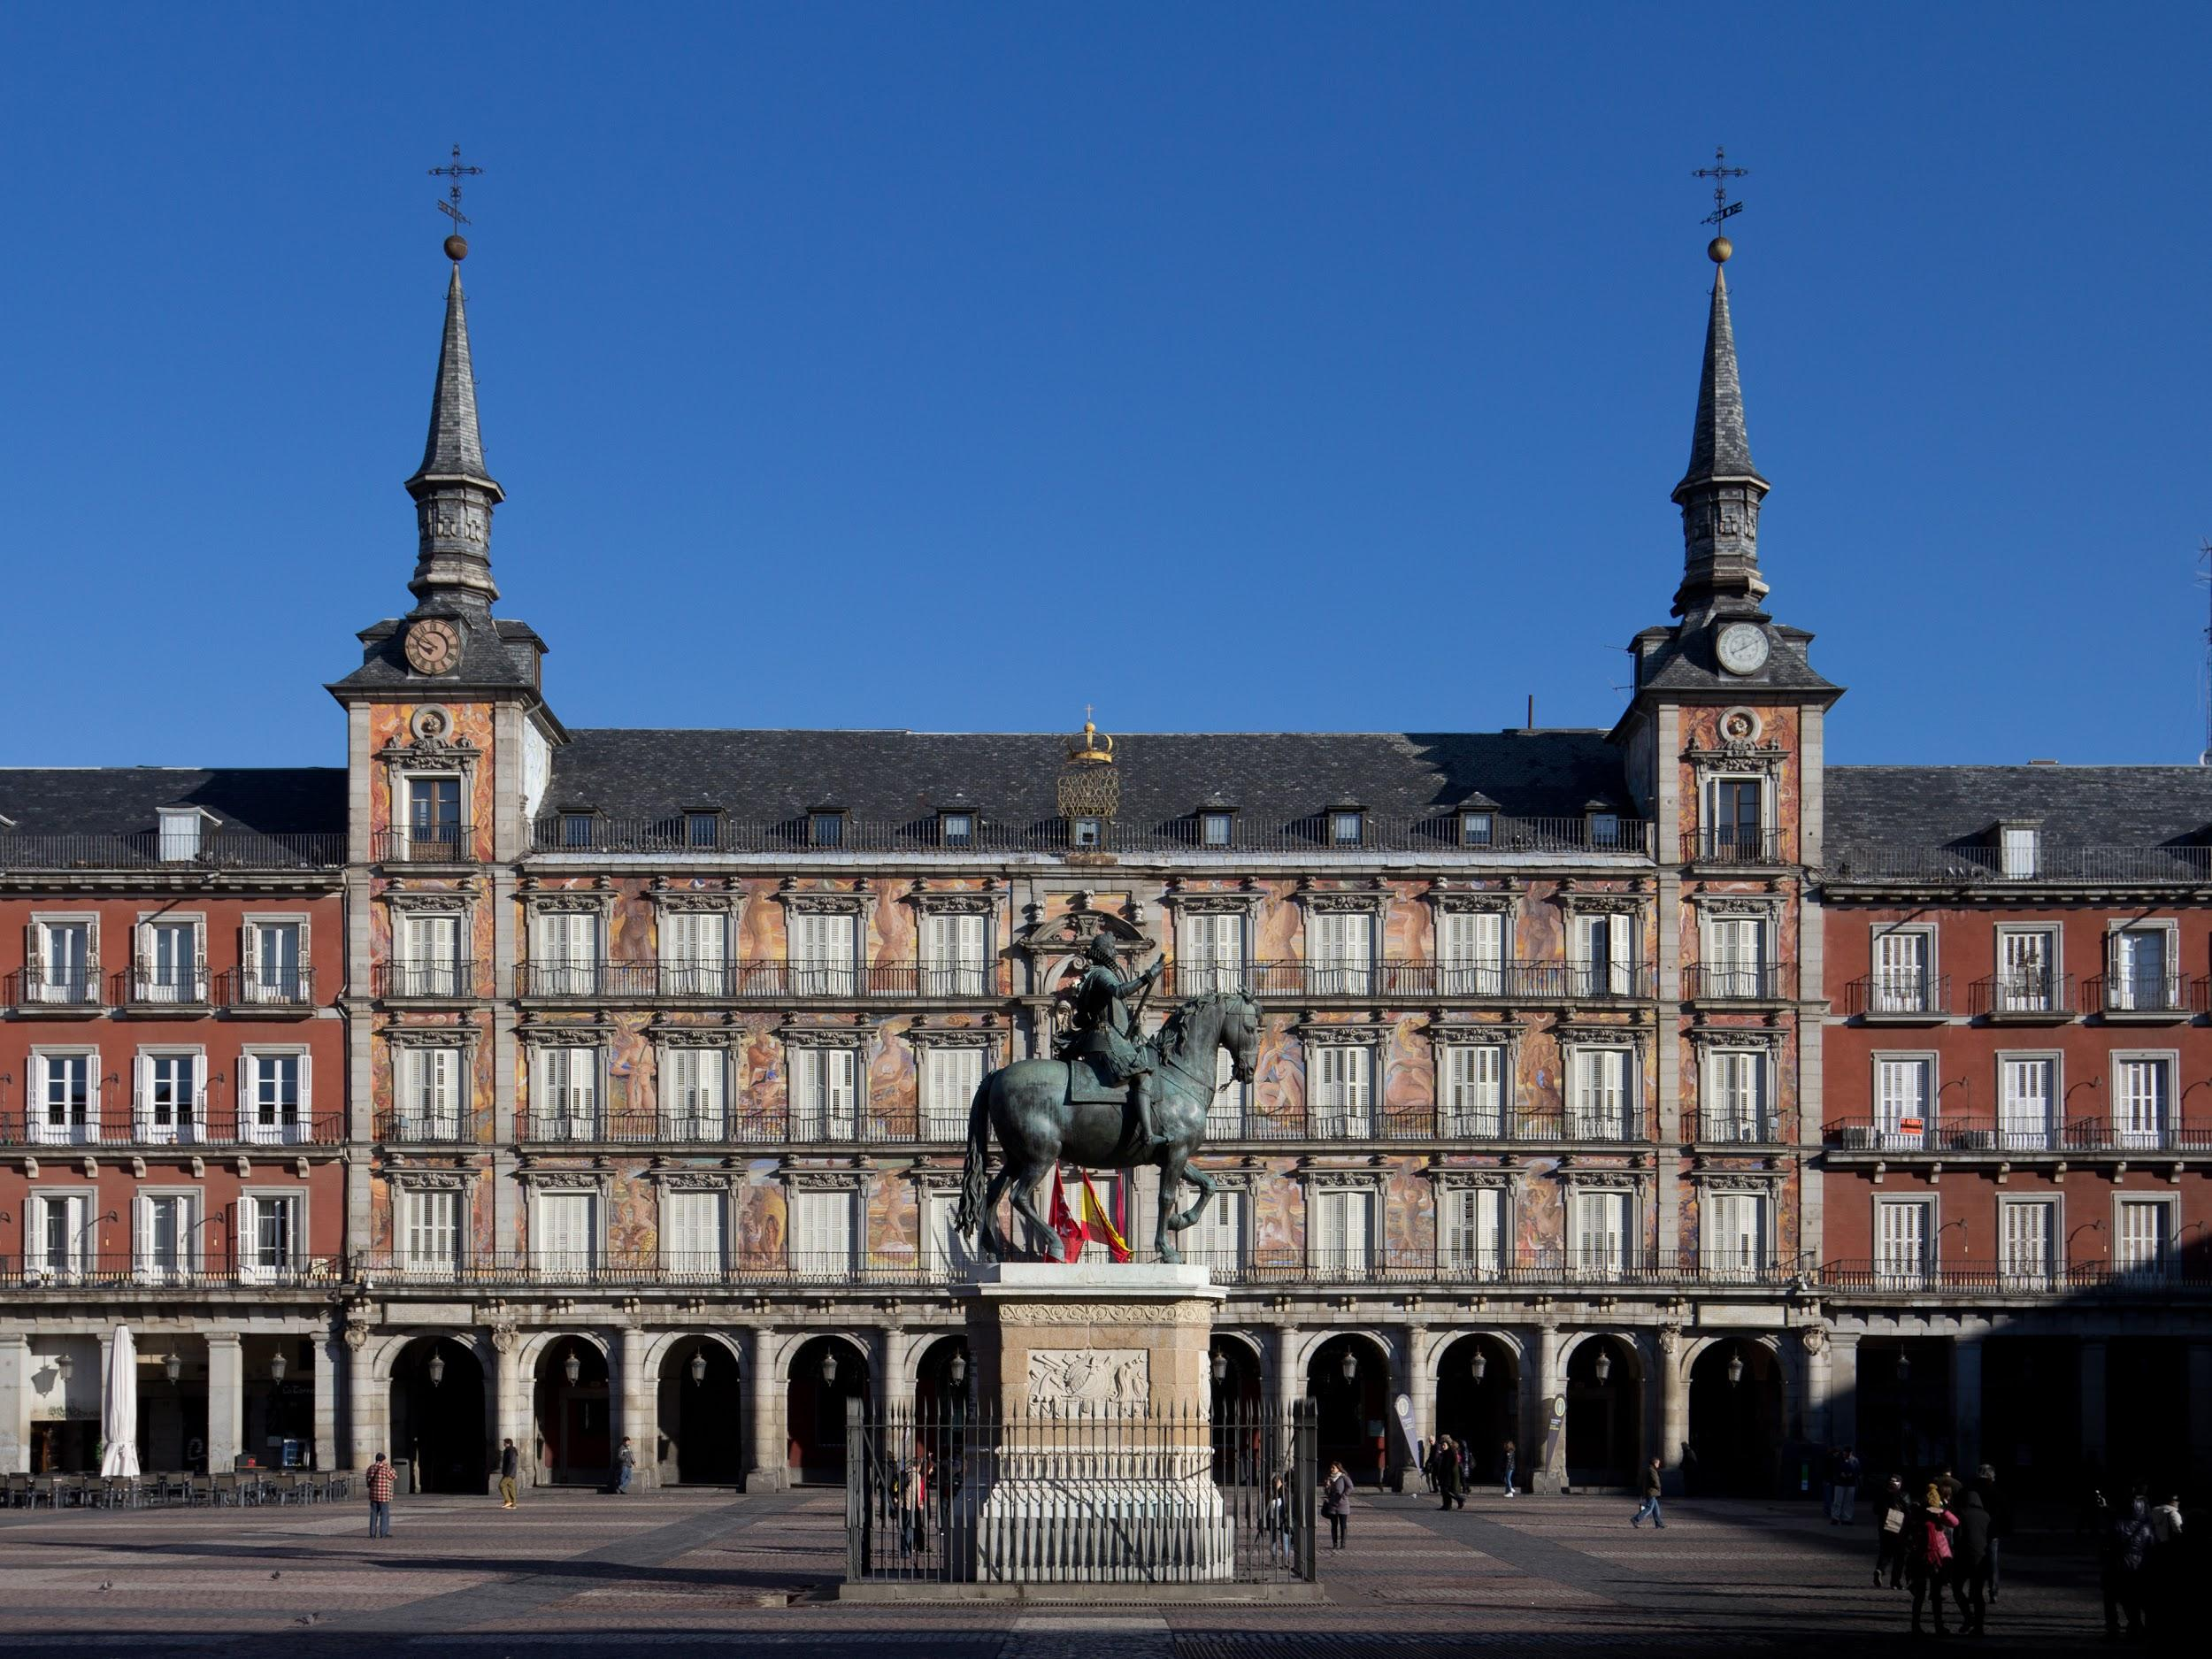
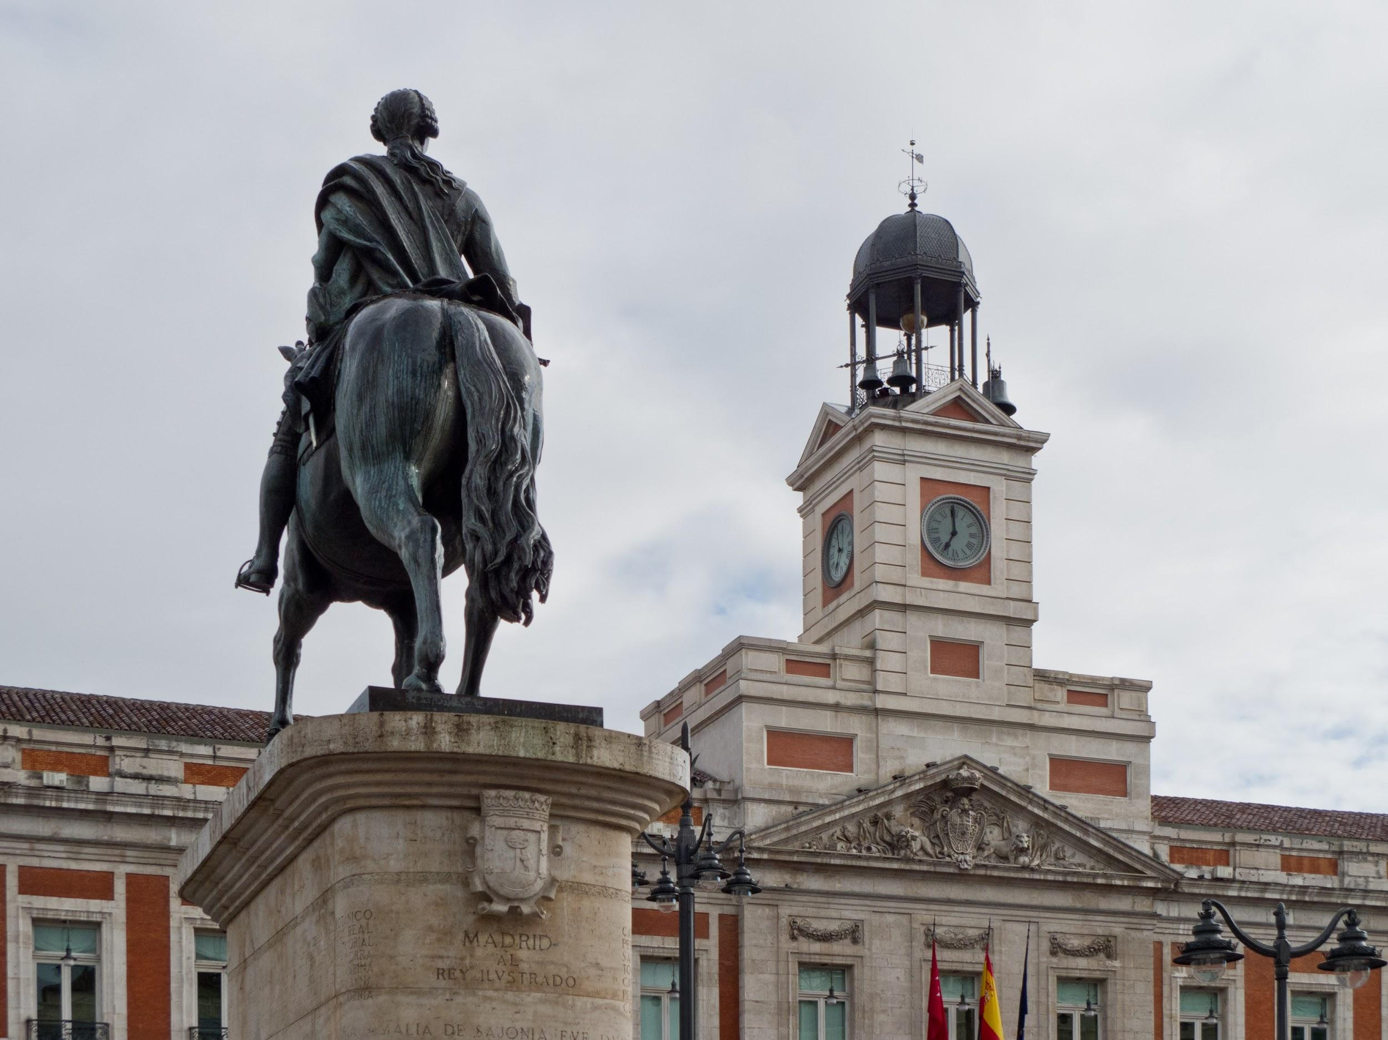
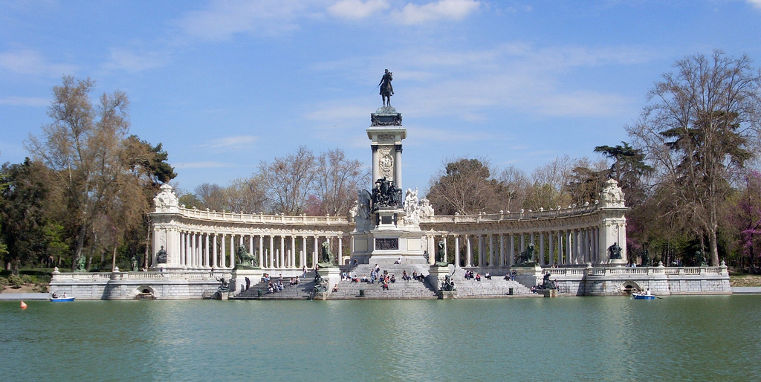

Slide 7
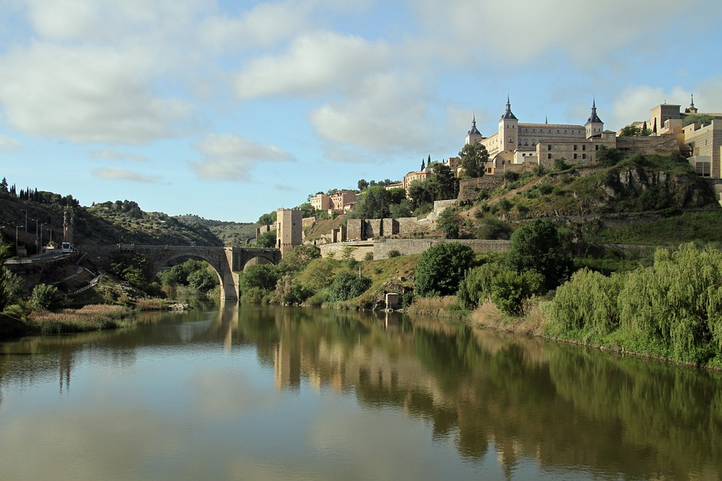
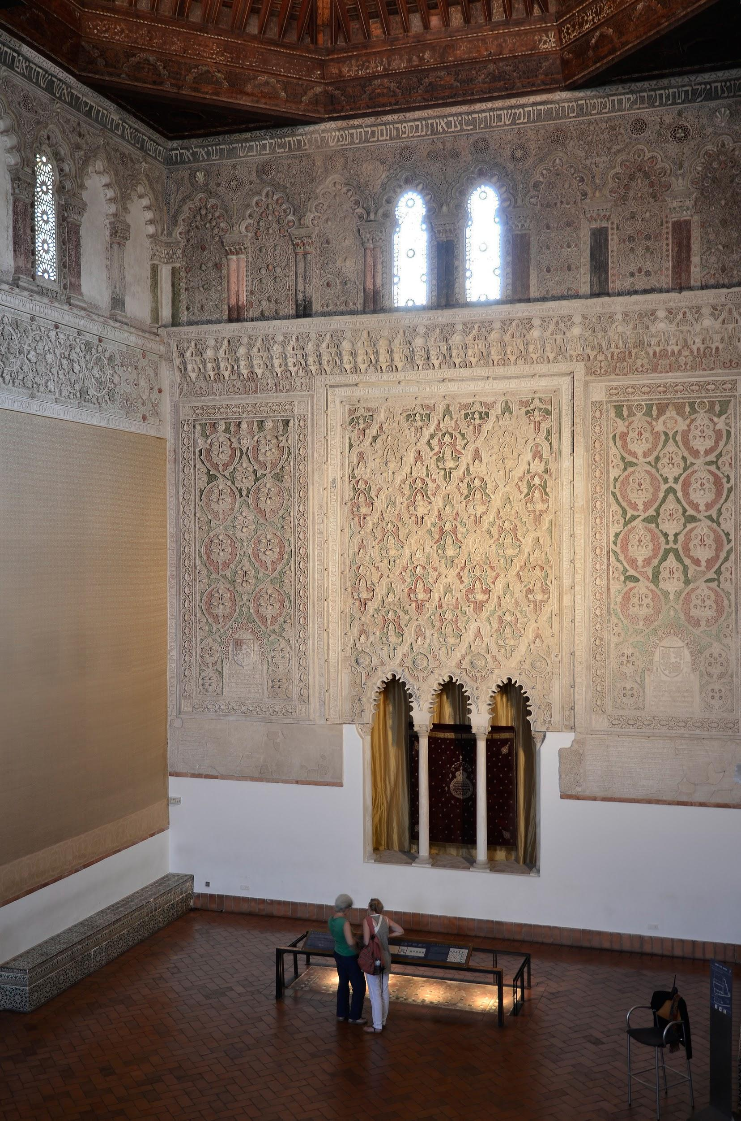
Toledo

Slide 8
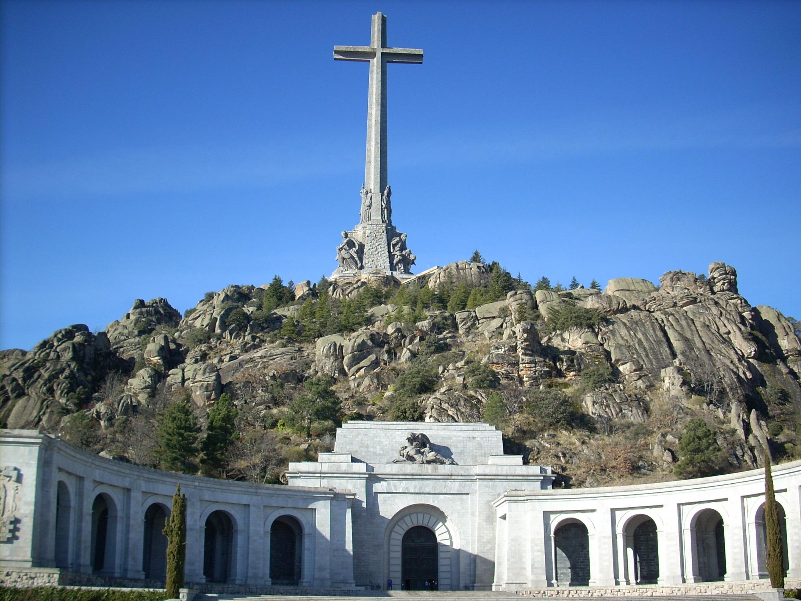
el valle de los caídos

Slide 9
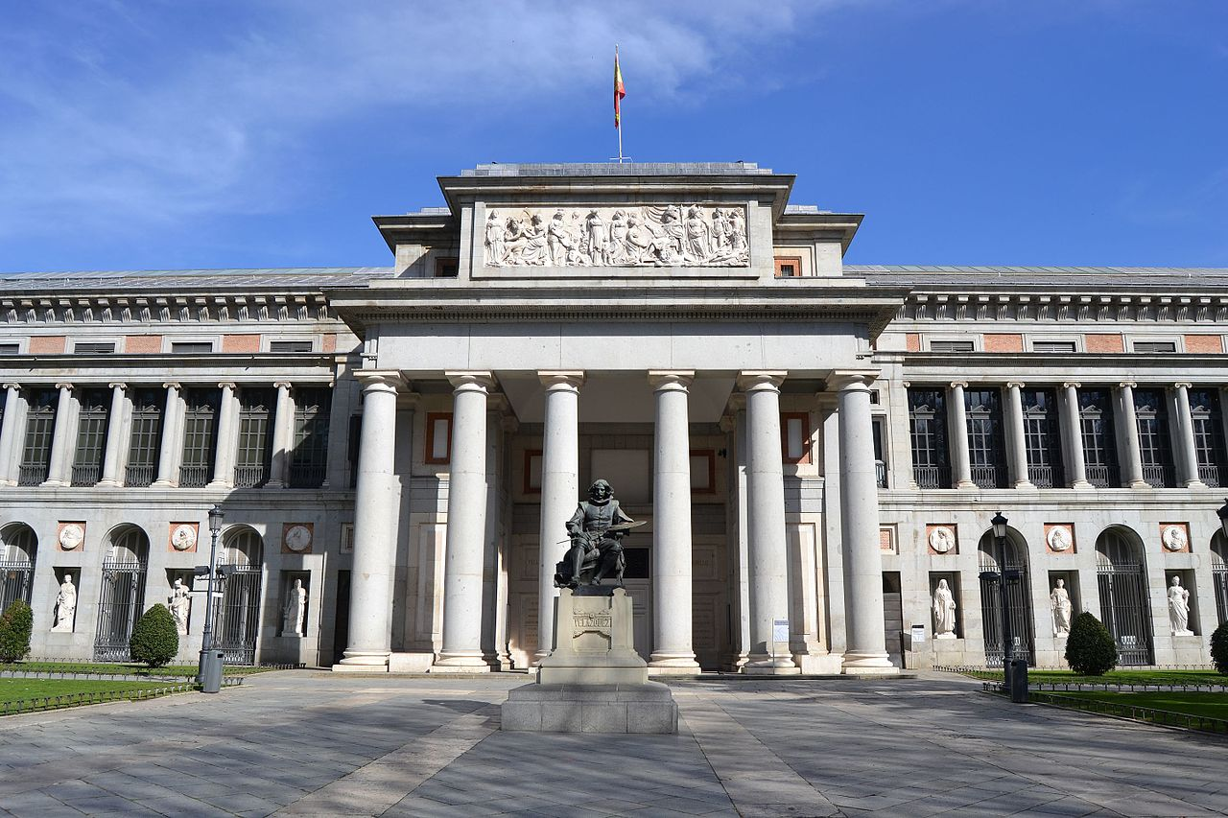
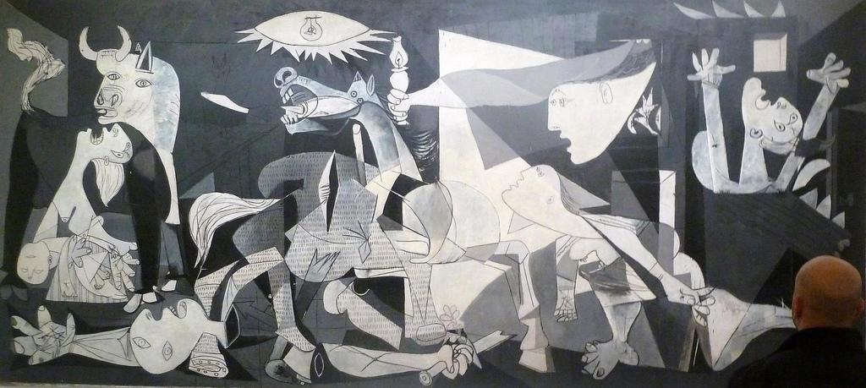
.
Des musés célèbres

